Slide 1

2ème Phase : Scénarisation
Plan Stratégique de SDA 2012 -2016
SDA siège le 16/09/2012

Slide 2

Travaux à Faire :
Renseigner le tableau «Définir les finalités des parties prenantes de SDA »
Valider la cohérence des segments avec les finalités
Choix de l’approche de scénarisation (bottom-up vs Top down)
Sortir avec un premier schéma de scénarisation

Slide 3
5 Étapes pour la scénarisation
I. | Définir les finalités à partir des enjeux majeurs et la vision des parties prenantes de l’entreprise
II. | Évaluer la cohérence des différents segments stratégiques avec ces finalités.
III. | Construire les scenarii – deux approches possibles :
 |  | a. Une méthode « bottom-up » (du bas vers le haut) ;
 |  | b. Une méthode « top down » (du haut vers le bas).
IV. | Décrire les scénarios d’une manière globale (objectifs, actions à entreprendre, moyens à mettre en place et indicateurs de succès)
V. | Évaluer les scénarios en fonction de leur faisabilité et de leur intérêt pour les parties prenantes de l’entreprise afin d’adopter le scénario de référence sur la base duquel se reposera la stratégie de l’entreprise à moyen terme.

Slide 4
Définition des Finalités des Parties Prenantes

Slide 5
Définir les finalités des parties prenantes de SDA
Parties prenantes | Poids relatifs | Enjeux
CREG | ? | Fiabiliser les indicateurs de performance. Refonte de l’organisation avec la séparation des activités techniques et commerciales.
Tutelle | ? | ?
Actionnaires | ? | ?
Managers MM | ? | ?
PDG SDA | ? | Honorer le contrat des concessions Satisfaire le client dans le respect de l’environnement et à moindre coût Garder les concessions actuelles et développer le segment des services énergétiques. Améliorer de la gestion en recherchant une plus grande synergie et une maîtrise des coûts.
Personnel | ? | ?
Clients | ? | ?
Source : Entretien Président CREG
Source : Entretien PDG SDA

Slide 6
Évaluation de la cohérence des segments avec les finalités de l’entreprise

Slide 7
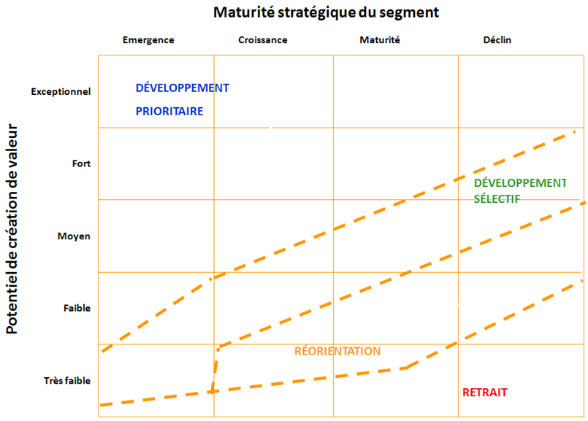
Rappel du résultat du diagnostic pour SDA
Services
énergie
in-situ
Éligibles élec
Concessions Gaz
Concessions
Electriques
Éligibles Gaz

Slide 8
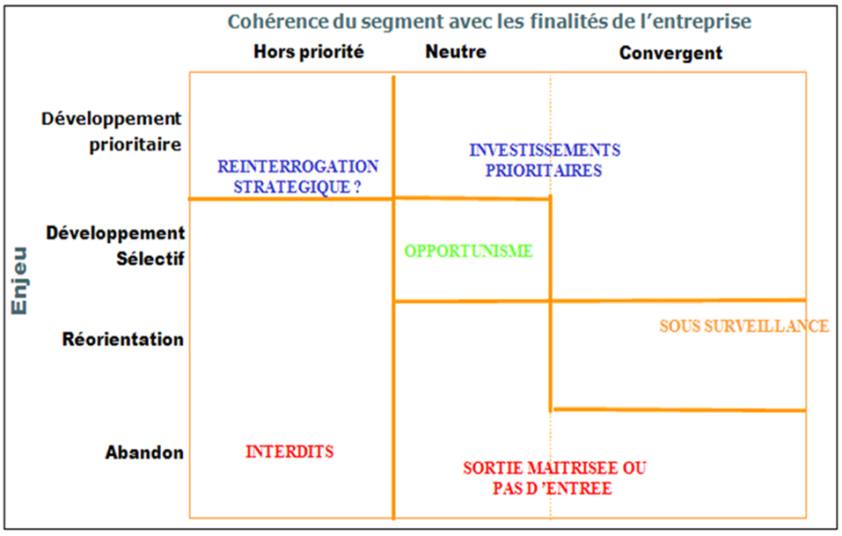
II. Évaluation de la cohérence des segments avec les finalités de l’entreprise
Services
énergie
in-situ
Éligibles Gaz
Éligibles élec
Concessions Gaz
Concessions
Electriques
À valider

Slide 9
Construction des scénarios

Slide 10
Construction des scénarios
1. Approche Bottom Up

Slide 11
Rappel des principaux enjeux du diagnostic :
Services
énergie
in-situ
Éligibles élec
Concessions Gaz
Concessions
Electriques
Éligibles Gaz

Slide 12
Rappel des principaux enjeux du diagnostic :
Segment | Résultat Diagnostic | Commentaires / Enjeux du segment
Concessions électricité | Développement sélectif | Ce segment est en position critique, étant donné qu’il est le métier de base de SDA et générant le plus grand de son CA. Des actions devront être mise en œuvre en urgence pour améliorer la maitrise des FCS notamment la poursuite de la restructuration du réseau, la maitrise des coûts, la capacité de maitrise d’œuvre, contrôle des travaux, le réseau commercial et développement de la RH tout en prenant compte de la dimension sociale.
Concessions Gaz | Développement sélectif | Les concessions gaz doivent aussi être mises à niveau, en intégrant les nouveaux contraintes de la métropole telles que la gestion des courants vagabonds dus au projet du métro d’Alger.
Éligibles électricité | Développement prioritaire | Vu le positionnement favorable dans ces deux segments, il y a lieu de valoriser le savoir faire de SDA et la connaissance de ces clients pour améliorer leur gestion.
Éligibles gaz | Développement prioritaire
Services | Développement prioritaire | Ce segment pourrait être exploité dans l’optique d’améliorer l’image de SDA vis-à-vis de ses clients (notamment les industriels) et pourrait présenter à terme un relais de croissance à valoriser.

Slide 13
Exemple de Scénarios selon l’approche Bottom Up :
Scénario 01 :
Priorité aux segments concessions électricité et gaz (développement RH, réduction des pertes, etc.)
Développement tendanciel des autres segments (selon capacité notamment pour le segment services)
Scénario 02 :
Cibler le développent des concessions sur les postes critiques (taux de perte élevé)
Développement volontariste des services (création d’équipes dédiées, formation RH, etc.)

Slide 14
Construction des scénarios
2. Approche Top Down

Slide 15
Proposition des variables de scénarisation :
Ouverture du marché
Séparation activités électricité et gaz
Séparation activités gestion du réseau et commercial
Développement du métier « services »
Nombre de concessions Alger

Slide 16
Les variables de scénarisation et leurs valeurs :
Variables | Valeurs
Ouverture du marché | Pas d’ouverture Concurrence sur les concessions rentables (à définir)
Séparation activités électricité et gaz | Schéma actuel Séparation commercial élec et gaz
Séparation activités gestion du réseau et commercial | Schéma actuel Séparation GDR du commercial
Développement du métier « services » | Pas de développement (valorisation de l’existant sans investissement conséquent) Développement volontariste
Nombre de concessions Alger | Quatre concessions actuelles Alger une seule concession
Proposition

Slide 17
Construction des Scénarii selon l’approche Top Down :
Scénarios stratégiques pour SDA – Proposition
Variable
concurrence concessions
Séparation des activités commercial et technique
Développement des services
Pas de développement
S0: Continuité
Pas de séparation
S0:’
Continuité + Entité Services
Valeurs
Pas de concurrence (SDA Monopole sur Alger)
Entités services dédiés (élec et gaz)
Séparation des activités technique et commercial
Pas de développement
S1:
Séparation GRD/Com.
Entités services dédiés (élec et gaz)
Écrémage offensif: maintien des concessions rentables (à définir)
Pas de séparation
Séparation des activités technique et commercial
Exemple
S2:
Écrémage Proactif
Écrémage subit: Perte des concessions rentables (à définir)
S3: Écrémage
Subit

Slide 18
Plan stratégique de 2009 – 2013 de SONELGAZ : Rappel du résultat de scénarisation pour le métier de la distribution
Degré de réalisation des investissements
(concurrence concessions en résulte)
Degré d’ouverture du marché
Organisation des services
Variable
S1: Continuité
Statu quo
Services intégrés
« Intégration » commercialisation+ réseaux
Entités services ad-hoc
S2:
Concessions + Entité Services
Valeurs
Écrémage: perte d’env. 5 grandes villes
S3:
Écrémage
Services intégrés
Entités services ad-hoc
Séparation commercialisation et réseaux
S4:
Séparation GRD/Com.

Slide 19
Description des scenarii - Exemple
Description des scénarios – résultat Maison Mère
S1\Continuité : Consiste à poursuivre le développement actuel (mise à niveau des ressources, réduction des pertes, etc.).
S2\Continuité + Entité Services : Consiste à mettre en place les actions du scénario Continuité + la création d’une entité services énergétiques aux industriels intégrant l’ensemble des services offerts par les sociétés du groupe.
S3\Écrémage : Ce scénario suppose que la concurrence a pu accéder aux concessions les plus rentables (les grandes villes). Les sociétés Distribution devront s’adapter à ces nouvelles conditions (En particulier, il s’agit de bien négocier la compensation résultant de la péréquation nationale).
S4\Séparation GRD/Com : Ce scénario consiste à séparer les fonctions distribution et commercialisation. Dans ce cadre, la commercialisation se rapproche de la production pour bénéficier des synergies amont-aval et des concurrents apparaissent dans la commercialisation (auprès des éligibles)
Source : Plan Stratégique 2009 - 2013

Slide 20
S1 Continuité, Actions stratégiques et modalités:
Description des scénarios – résultat Maison Mère
Segment | Action Stratégique | Modalités | Objectif
Concessions Electricité et Gaz | Poursuivre la logique de mise à niveau | Finaliser le plan de recrutement / formation de personnel en ingénierie, maintenance, exploitation Améliorer la maitrise de la sous-traitance travaux de réalisation Poursuivre le déploiement de la télégestion à la clientèle HT/MT et HP Lancer la télégestion pour BT, MP et BP Tenir les délais sur la mise à niveau et restructuration des réseaux (en collaboration avec GRTE) Améliorer les achats (impliquer CAMEG) | PDM stable: 100% Pertes: moins 4 pts en 5 ans Pénétration gaz : 40 à 57% Taux de rendement du réseau: à définir
 | Réduire les pertes | Développer des solutions d’accompagnement avec les pouvoirs publics et les concédants (à travers des démarches d’ingénierie sociale) Améliorer la gestion du processus de relève-facturation-recouvrement; Introduire des solution adaptées (compteurs intelligents, etc.) Incitation à la maîtrise d’énergie;
 | Passer d’une culture d’USAGER à une culture CLIENT pour capter le maximum de valeur | Développer des solutions énergie chez les clients par des politiques R&D et marketing : Offre efficacité énergétique, Packages technico-financiers, Conseil, Assistance, Labellisation de sous-traitants installateurs, etc. Concrétiser la séparation des fonctions tech. et commerciales et mettre le commercial au centre du jeu; Redéfinir le rôle et l’organisation du réseau commercial: Développer des actions de proximité Communication vers le client sur les aspects de sécurité et maitrise d’énergie Formation des agents à l’orientation client; Respects des délais d’intervention lors de opérations de maintenance; Proposer des tarifs adaptés aux besoins des segments d’activités;
Source : Plan Stratégique 2009 - 2013

Slide 21
S1 Continuité, Actions stratégiques et modalités:
Description des scénarios – résultat Maison Mère
Segment | Action Stratégique | Modalités | objectifs
Éligibles élec et gaz | Optimiser l’interaction avec les éligibles pour défendre la position de Sonelgaz comme commercialisateur | Pour les éligibles grands comptes, les mettre en relation avec la production de Sonelgaz Pour les autres éligibles, aider les concessions à les garder par des offres définies par une fonction marketing coordonné, voire mutualisé entre SDx | Parts de marché à définir
Services énergétiques | Tendanciel
Source : Plan Stratégique 2009 - 2013

Slide 22
Description des scénarios – résultat Maison Mère
S2 Continuité + entité Services aux industriels : Actions stratégiques et modalités:
Action Stratégique | Modalités | Objectifs
Prendre une place et et s’organiser pour adresser ce marché | Etude de marché pour identifier le besoin Elaboration d’un business plan Définir l’envergure de l’intervention de l’entité et son périmètre géographique Donner à cette entité les moyens de se développer sur ce marché: Définir l’organisation : réseau virtuel ou entité physique? Recrutement interne des experts + externe (retraités SDx,…) Packager des offres
Source : Plan Stratégique 2009 - 2013

Slide 23
S3 – Écrémage, Actions stratégiques et modalités:
Description des scénarios – résultat Maison Mère
Segment | Action stratégique à conduire | Modalité | Objectif
Concessions Electricité | Créer des bases financières nouvelles pour affronter la perte de parts de marché | Réaliser le dédommagement des investissements passés en accord avec la loi | Contexte: PDM: - 5 villes= -20 à 25% des ventes élec (7/30 TWh) Pertes: - 4 points en 5 ans Dispo: Engagements avec la CREG Valeur clients: à chiffrer
 |  | Œuvrer pour la mise en place d’une Caisse de Compensation pour la péréquation nationale dans le cadre de la loi
 | Gérer le transfert du personnel vers le concurrent | Négociation avec le nouveau concessionnaire et le partenaire social
 | Accélérer la mise à niveau (cf. S1)
Concessions Gaz | Développement du gaz dans les villes moyennes | Maillage des réseaux gaz Développement des usages finaux du gaz | Contexte: PDM: - 5 villes Pénétration gaz et substitution élec sur les villes restantes: de 35 à 45% (à préciser) Ratio client consommateur/client raccordé: (à préciser par concession) Taux de rendement du réseau: à définir
Eligibles Electricité et gaz | Éligibles grands comptes: Gestion Grands Comptes généralement multi sites (à définir avec le Producteur pour éligibles élec et gaz) | Création d’une entité trading et grands comptes transverse aux SD (?) ou rattachée à la production | PDM: -21 % du CA (24/116 Mds DA) -28% des ventes Nombre d’implantations nouvelles dans les zones rurales (à définir)
 | autres éligibles: marketing coordonné, voire mutualisé entre SDx | Formulation d’offres spécifiques par segment
 | Favoriser le développement des zones industrielles hors grandes villes | Lobbying auprès des autorités Démarchage des investisseurs Maillage et modernisation des réseaux
Services | Développer commercialement dans les villes où l’on a perdu les concessions | Créer l’entité services | 3 Md DA/ an
Source : Plan Stratégique 2009 - 2013
Notes:
23

Slide 24
S4 - séparation distribution/ commercialisation, Actions stratégiques et modalités:
Description des scénarios – résultat Maison Mère
Segment | Action stratégique à conduire | Modalité | Objectif
Concessions Electricité et gaz | Scission entre SD et SC | Création de deux entités (D et C) | Rester Proche des 75 à 100% en D (et être l’un des co leaders en C(+P) (60% difficilement plus que 75%)
 | SDx se spécialisent sur la gestion du réseau + comptage | Conduite du réseau Développement du réseau Services à valeur ajoutée avec compteurs intelligents
 | SCx se rapprochent de la branche production (SPE, IPP,…) | Regroupement éventuel de SC en une entité nationale bi-énergie Cellule de trading rattachée à la SC
Concessions Gaz | Assurer la sécurité d’approvisionnement | Intégrer en amont Contrats LT bilatéraux | Rester Proche des 75 à 100% en D (et être l’un des co leaders en C(+P) (> 60% difficilement plus que 75%) + les mêmes actions que dans les scénarios continuité
Eligibles Electricité et Gaz | Fidélisation des clients | Création d’offres spécifiques par le marketing coordonné, voire mutualisé entre SDx (auprès de la SC) pour le moyens comptes | PDM éligibles
Services | Développement des services dans une entité à part | Etude de marché pour identifier le besoin Elaboration d’un business plan Définir l’envergure de l’intervention de l’entité et son périmètre géographique Définir l’organisation : réseau virtuel ou entité physique? Packager des offres | CA services 3 Md DA
Source : Plan Stratégique 2009 - 2013
Notes:
24

